Slide 1
NÔNG TRẠI CỦA TÔI

Slide 2
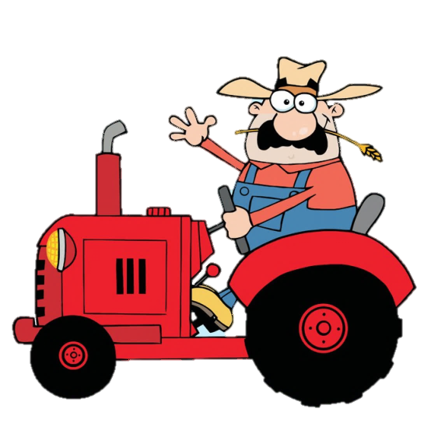
NÔNG TRẠI CỦA TÔI

Slide 3
1. Khi chạm tay vào lá cây xấu hổ (cây trinh nữ) thì có hiện tượng gì?
Lá cây cụp xuống.

Slide 4
2. Trồng cây gần cửa sổ nơi thiếu ánh sáng, ngọn cây có hiện tượng gì?
Ngọn cây vươn về phía có ánh sáng

Slide 5
3. Cơ thể em không ngừng lớn lên được gọi là …………..
sự sinh trưởng

Slide 6
4. Giúp cơ thể tổng hợp vitamin D, chúng ta cần làm gì?
Tắm nắng

Slide 7
5. Cây ra hoa, kết quả được gọi là sự……………
Phát triển

Slide 8
6. Tập tính đẻ trứng của cá ngựa cái vào túi của cá ngựa đực nhằm mục đích gì?
Để bảo vệ trứng và đảm bảo các điều kiện khác cho trứng nở an toàn thành cá ngựa con

Slide 9
ÔN TẬP
CHỦ ĐỀ 8, 9

Slide 10
ÔN TẬP CHỦ ĐỀ 8, 9
I. HỆ THỐNG HOÁ KIẾN THỨC:
Điền thông tin còn thiếu để hoàn thành sơ đồ

Slide 11
Khái niệm
CẢM ỨNG Ở SINH VẬT
Giúp sinh vật thích nghi với môi trường để tồn tại và phát triển
Ứng dụng

Slide 12
Là khả năng tiếp nhận kích thích và phản ứng lại các kích thích từ môi trường bên trong và bên ngoài cơ thể
Khái niệm
CẢM ỨNG Ở SINH VẬT
Giúp sinh vật thích nghi với môi trường để tồn tại và phát triển
Vai trò
Ứng dụng
Nâng cao năng suất và chất lượng sản phẩm cây trồng

Slide 13
Khái niệm
bao gồm tập tính bẩm sinh và tập tính học được.
TẬP TÍNH Ở ĐỘNG VẬT
Vai trò
Ứng dụng

Slide 14
Là một chuỗi các phản ứng của cơ thể động vật trả lời kích thích từ môi trường bên trong hoặc bên ngoài cơ thể
Khái niệm
bao gồm tập tính bẩm sinh và tập tính học được.
Phân loại
TẬP TÍNH Ở ĐỘNG VẬT
Vai trò
Giúp động vật thích nghi được với môi trường để tồn tại và phát triển.
Nâng cao năng suất cây trồng, vật nuôi
Ứng dụng
Nâng cao kết quả trong học tập, hình thành thói quen tốt, xoá bỏ thói quen không tốt

Slide 15
Là sự tăng về kích thước và khối lượng cơ thể so tăng lên về số lượng và kích thước tế bào.
Khái niệm
Là những biến đổi diễn trong vòng đời của một cá thể sinh vật.
SINH
TRƯỞNG
VÀ
PHÁT
TRIỂN
Ở
SINH
VẬT
Mối quan hệ
Mô phân sinh
Mô phân sinh bên
Vòng đời
Biến thái không hoàn toàn

Slide 16
Sinh trưởng
Là sự tăng về kích thước và khối lượng cơ thể so tăng lên về số lượng và kích thước tế bào.
Khái niệm
Phát triển
Là những biến đổi diễn trong vòng đời của một cá thể sinh vật.
SINH
TRƯỞNG
VÀ
PHÁT
TRIỂN
Ở
SINH
VẬT
Sinh trưởng và phát triển là hai quá trình trong cơ thể sống có mối quan hệ mật thiết với nhau. Sinh trưởng tạo tiền đề cho phát triển. Phát triển thúc đẩy sinh trưởng.
Mối quan hệ
Mô phân sinh đỉnh
Thực vật
Mô phân sinh
Mô phân sinh bên
Mô phân sinh lóng
Không biến thái
Động vật
Vòng đời
Biến thái không hoàn toàn
Biến thái
Biến thái hoàn toàn

Slide 17
II. LUYỆN TẬP:
VÒNG QUAY
MAY MẮN
30
20
40
10
1
2
3
50
80
4
5
6
60
70
QUAY

Slide 18
1. Hướng tiếp xúc có ở loài cây nào dưới đây?
A. Cây mướp.
B. Cây ổi.
C. Cây cam.
D. Cây mít.
QUAY VỀ

Slide 19
2. Khi đặt chậu cây gần cửa sổ, cây thường phát triển hướng ra phía ngoài cửa sổ. Hiện tượng này phản ánh hình thức hướng động nào ở thực vật?
A. Hướng nước
B. Hướng sáng
C. Hướng trọng lực
D. Hướng tiếp xúc
QUAY VỀ

Slide 20
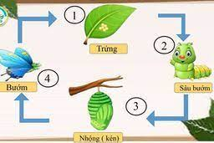
3. Trong vòng đời của bướm, giai đoạn nào gây hại cho mùa màng?
A. Sâu bướm.
B. Trứng.
C. Bướm.
D. Nhộng.
QUAY VỀ

Slide 21
4. Vẹt biết nói tiếng người thuộc loại tập tính nào ở động vật?
A. Tập tính bẩm sinh.
B. Tập tính của động vật.
C. Tập tính học được.
D. Tập tính hỗn hợp.
QUAY VỀ

Slide 22
5. Mô phân sinh làm tăng chiều dài của thân là
A. mô phân sinh bên
B. mô phân sinh đỉnh.
C. mô phân sinh lóng
D. mô phân sinh thực vật
QUAY VỀ

Slide 23
6. Hoa mai, hoa đào Tết thường nở sớm nếu năm nào thời tiết ít lạnh. Vậy yếu tố nào đã làm hoa nở sớm?
A. Chất dinh dưỡng
B. Ánh sáng.
C. Nước
D. Nhiệt độ.
QUAY VỀ

Slide 24
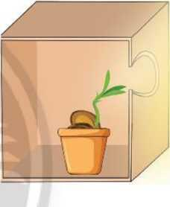
ÔN TẬP CHỦ ĐỀ 8, 9
III. VẬN DỤNG:
Trong giờ thực hành về cảm ứng ở sinh vật, GV trình bày thí nghiệm như sau: "Gieo hạt đậu vào cốc thuỷ tinh cho đến khi hạt nảy mầm và ra lá, sau đó mang cây mầm trổng vào chậu. Đặt chậu trồng cây vào hộp tối màu, kín, có khoét một lỗ nhỏ ở góc bên phải của hộp, sau đó mang hộp để noi nhiều ánh sáng khoảng 3-4 ngày. Kết quả thí nghiệm được mô phỏng như hình bên".

Slide 25
ÔN TẬP CHỦ ĐỀ 8, 9
III. VẬN DỤNG:
Bạn Hoa bỗng đặt ra dấu hỏi:"Nếu chúng ta đặt chậu cây vào hộp có nhiều tầng và mỗi tầng có một lỗ nhỏ xen kẽ nhau, bọc kín hộp và để hộp nơi có nhiều ánh sáng, tuy nhiên, ánh sáng chỉ được chiếu sáng từ trên xuống thì điều gì sẽ xảy ra sau một thời gian?".
Em hãy giải thích giúp Hoa thắc mắc trên bằng cách về nhà làm thực hành và đem sản phẩm đến lớp hoặc tưởng tượng và vẽ hình ảnh.

Slide 26
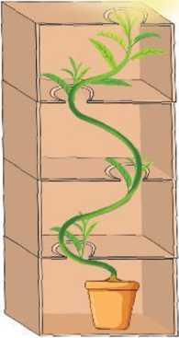
ÔN TẬP CHỦ ĐỀ 8, 9
III. VẬN DỤNG:
ĐÁP ÁN:

